Slide 1


Referenciais não inerciais e as forças fictícias
Professor:
Rhodriggo Mendes
Melquisedec Lourenço

Slide 2
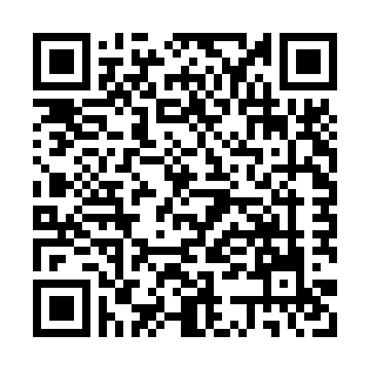
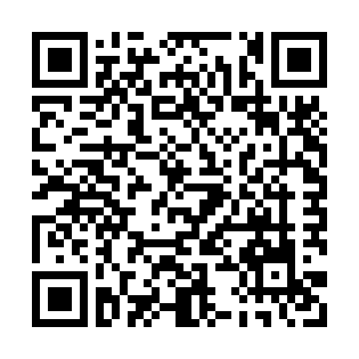
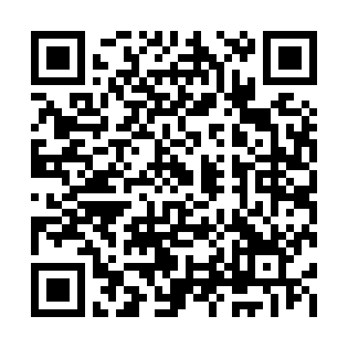
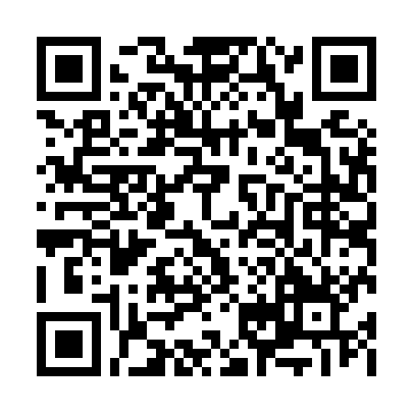
1- Referenciais.
1- Referenciais.
O que é um referencial?
Um fenômeno pode ser descrito de formas diferentes por dois referenciais distintos?
01 02 03 04
Vídeos

Slide 3
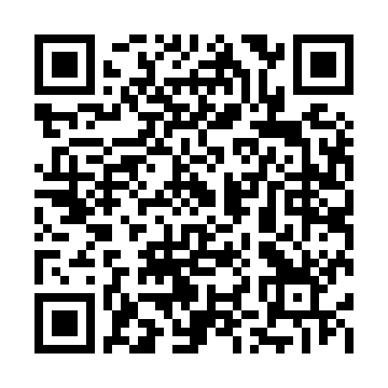
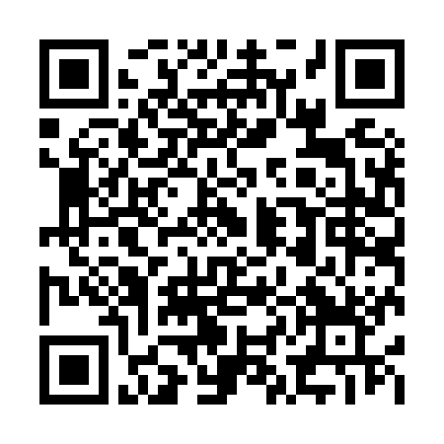
2- As Leis do Movimento.
2- As Leis do Movimento.
De acordo com as Leis de Newton, como um pêndulo pendurado deve se comportar?
E um corpo abandonado de uma certa altura?
05 06
Vídeos

Slide 4
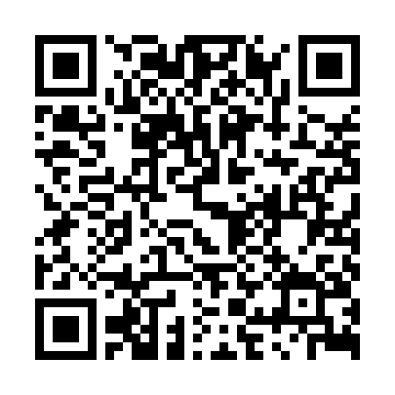
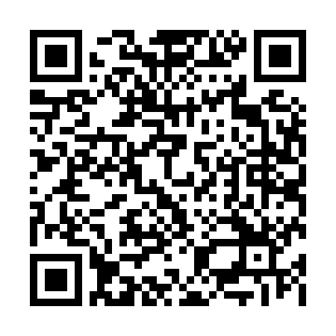
3- Forças inerciais.
3- Forças inerciais.
07 08
Vídeos
A forças inerciais estão presentes em todos os referenciais?
Qual a definição de o referencial não inercial?
É possível determinar a aceleração de um sistema a partir da força inercial? E a velocidade?

Slide 5
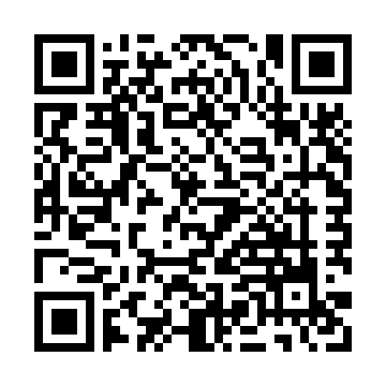
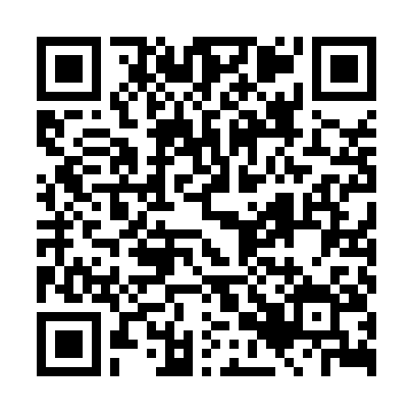
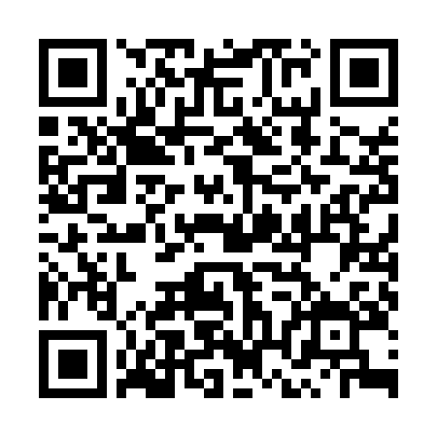
4- Peso aparente.
4- Peso aparente.
O que a balanças medem? O que elas indicam (exibem no mostrador)?
Vídeo 09
Como uma balança poderia indicar um peso maior do que o que um corpo possui? E menor?
10 11
Vídeos

Slide 6
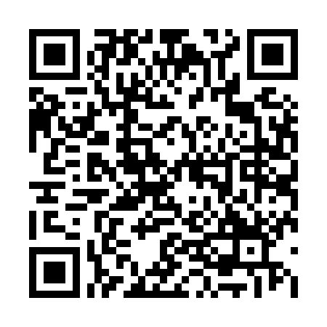
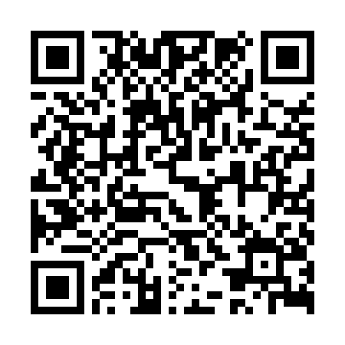
5- Força centrífuga.
5- Força centrífuga.
Uma máquina de lavar, se usada na função centrifugar, deixa a roupa quase seca. Como é possível?
Vídeo 12
Vídeo 13
A força centrífuga está presente em qualquer referencial?

Slide 7
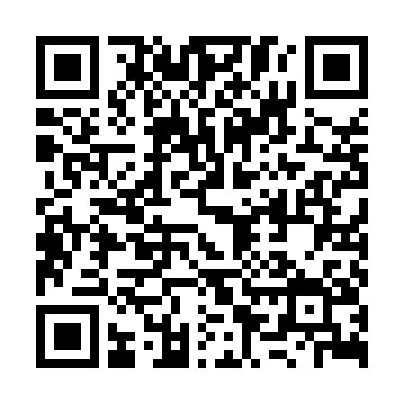
6- Força coriollis.
Apenas veja o vídeo!
Vídeo 14

